Slide 1
自我介绍，巴拉巴拉
Notes:
自我介绍完成后的过渡：
相信大家都学过软件工程这门课，但没有实际应用经验，你们无法体会到软件工程 对于软件开发的重要意义
接下去我会在尽可能短的时间内，把我所了解的告诉大家：软件工程是如何在企业中应用的，以及我们的团队工作是怎样的。
介绍下NEWEGG（CMMI 4），CMMI 是一个过程改进框架。最高级别是5（军工，国防应用），NEWEGG 早在10年就达到了4的level

Slide 2
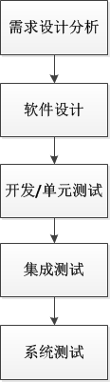
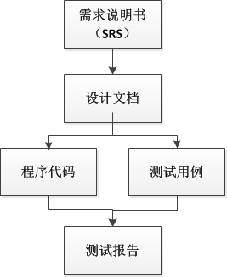
开发流程之瀑布模型
过程
产物
Notes:
瀑布模型（传统）
传统的 软件开发流程是一个文档驱动的流程，它将整个软件开发过程划分为顺序相接的几个阶段，每个阶段都必需完成全部规定的任务（文档）后才能够进入下一个阶段
CMMI 介入：CMMI 在每个阶段 都会有一些数据分析，举个例子：同样复杂程度的项目，我们之前平均的需求问题数是8个，但这个项目就有20个。可能我们就需要寻找问题了
（CMMI 最高2五级，军工国防）
过程产生的职位：项目经理，开发，测试，需求分析人（BSA），配置版本库管理员，质量工程师。

Slide 3
瀑布模型的优点
过程
优点：
1、直观，清晰，易理解
2、产生很多文档，便于后期更改维护
3、标准的流程可以帮助规避一些风险

Slide 4
瀑布模型风险
集成测试时发现方案缺陷
原计划交付日期
实际交付日期
开发进度
瀑布模型的风险：
1、设计方案不稳定
2、需求变更时
3、潜在的需求未被发现
项目进度

Slide 5
案例：最好的交通工具

Slide 6
总结
特点 | 优点 | 不足
重视文档 | 便于后续维护 | 更改软件，意味着文档也要随着更新，带来时间成本上的消耗。
规范，清晰的流程 | 角色分工明确，便于管理 | 积极主动性不高，各自完成自己的部分。
 | 设计，需求稳定时就像一台有条不紊运行的机器，效率，质量都非常高 | 由于其不可回溯特点，很难应付需求的变更，对设计者的要求较高。

Slide 7
总结
特点 | 优点 | 不足
重视文档 | 便于后续维护 | 更改软件，意味着文档也要随着更新，带来时间成本上的消耗。
规范，清晰的流程 | 角色分工明确，便于管理 | 积极主动性不高，各自完成自己的部分。
 | 设计，需求稳定时就像一台有条不紊运行的机器，效率，质量都非常高 | 由于其不可回溯特点，很难应付需求的变更，对设计者的要求较高。

Slide 8
敏捷开发方法
Notes:
之前将的是传统开发方法里的一种瀑布模型。
最大的问题

Slide 9
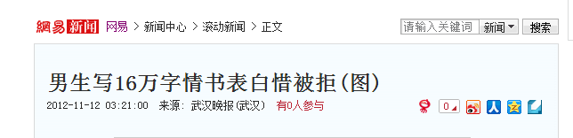

Slide 10
Thank you
Notes:
学习先进的技术
了解完善的项目流程
CMMI 4
敏捷开发
获得资深专家的悉心指导
收获丰富的项目开发经验

